Slide 1
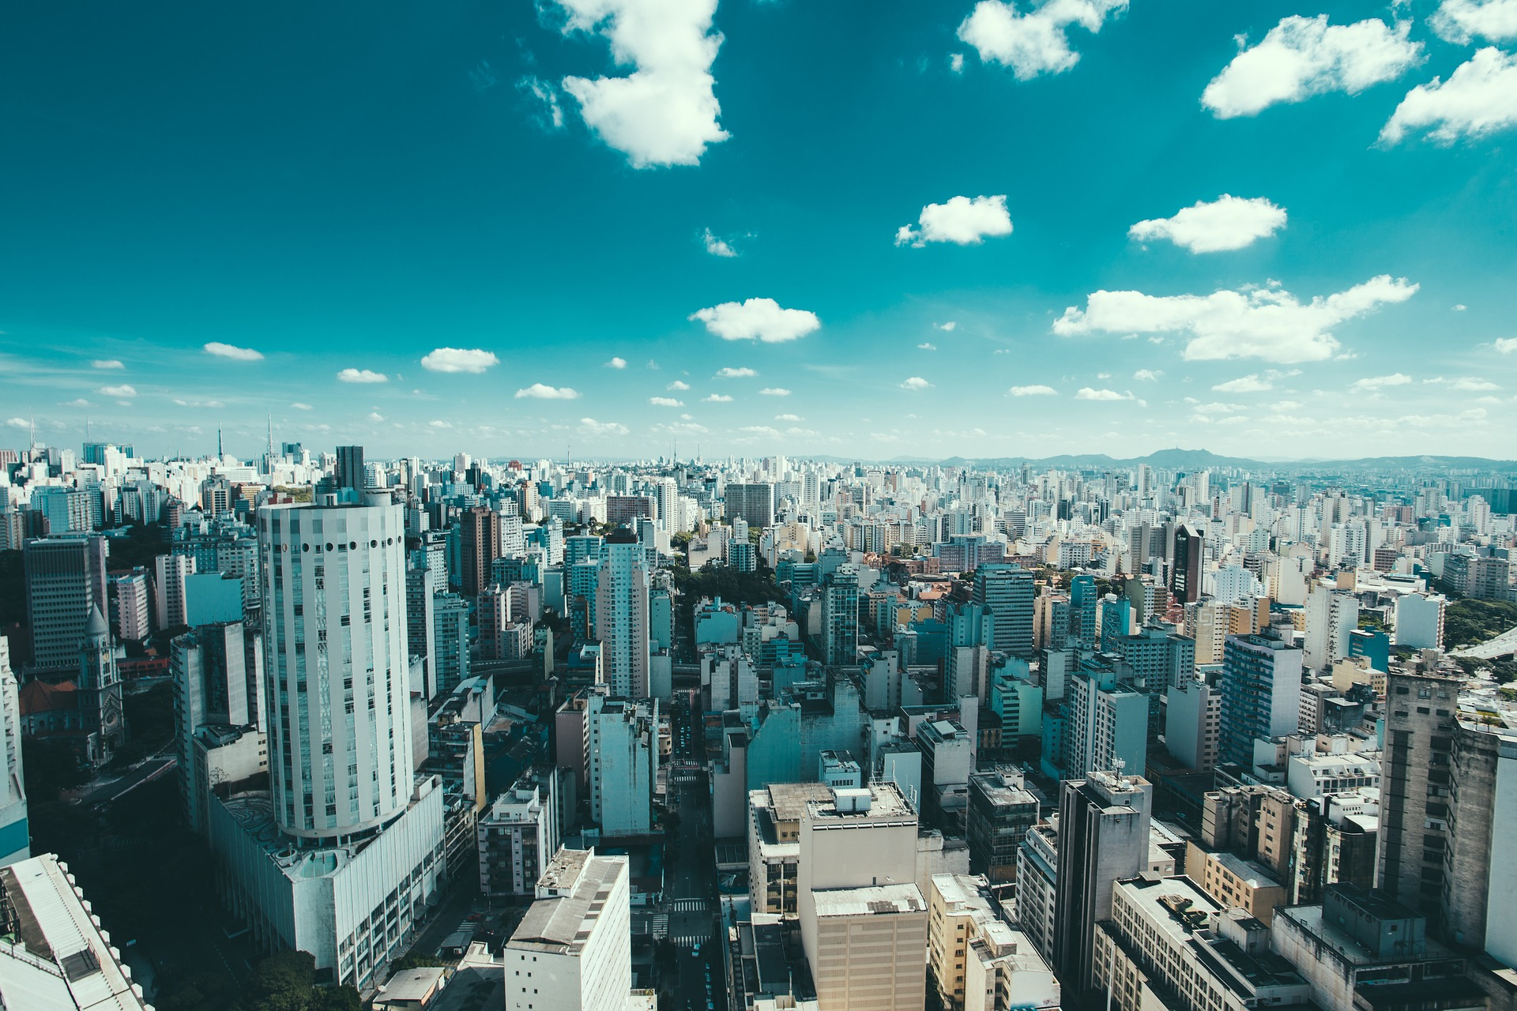
㈜관리실너구리
사내예절교육
2020.05.01 V 1.0

Slide 2
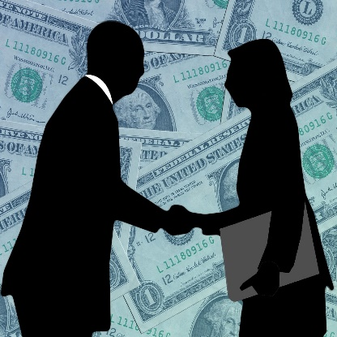
1.인사예절
인사란?
바른 예절의 기본입니다.
인간관계의 문을 여는 중요한 첫걸음입니다.
인간관계를 부드럽게 하는 윤활유의 구실을 합니다.
1
2
3
인사의 기본 예절
인사는 내가 먼저 합니다.
- 특정한 상사나 동료만이 아니라, 사내에서 만나는 모든 사람에게 먼저 인사합니다.
출퇴근시, 업무 중에도 인사를 합니다.
- 웃는 얼굴로 인사를 하고, 퇴근시에도 반드시 인사를 합니다.
인사를 생활화 합니다.
- “부탁합니다.” “수고하셨습니다.” “감사합니다.” 등의 인사를 생활화 합니다.
인사는 마음의 문을 여는 열쇠입니다.
- 인사는 먼저 보는 사람이 하고, 윗사람은 반드시 답례를 합니다.
1
2
3
4

Slide 3
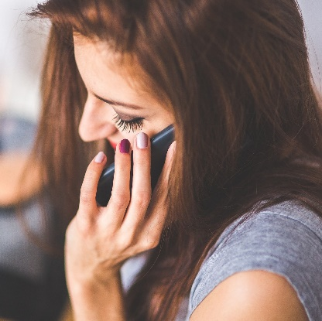
2.전화예절
전화예절 3요소
의사소통을 정확하게 한다.
용건을 간단히 말한다.
태도는 친절하고 말씨는 정중하게 한다.
1
2
3
전화 걸고 받기의 기본 예절
부서이름과 성명을 말한다.
- 전화 통화할 때에는 내가 회사를 대표하는 이미지라고 생각하고 부서명과 이름을 반드시
밝혀야 합니다. 사내에서도 부서명, 이름을 반드시 먼저 이야기 합니다.
벨이 3회 이상 울리기 전에 받는다.
- 오래 울리도록 방치하는 것은 상대발에게 실례가 됩니다. 담당자가 부재중 일 경우 주변
사람이 당겨 받아 안내하도록 합니다.
첫인사와 끝인사를 합니다.
- “안녕하십니까” 첫인사로 시작하여 “좋은 하루 되세요“, “감사합니다.” 등의 끝맺음 인사를
생활화 합니다.
같은 공간에 있는 주변 동료를 생각합니다.
- 주변사람에게 방해가 되지 않도록 크지 않은 목소리로 통화하고 용건만 간단히 합니다.
개인적인 통화 및 긴 통화는 밖이나 회의실에서 합니다.
1
2
3
4

Slide 4
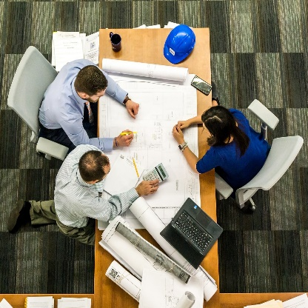
3.근무태도
근무 중의 예의
최소한 업무시작 10분전에는 출근하여 자리에 앉아 업무준비를 합니다.
- 여유를 가지고 하루 일과 및 계획을 점검하며, 간단한 청소 정리정돈으로 하루를 시작합니다.
자리를 비우는 일을 최소화 하며 주변에 목적지와 소요시간을 알린다.
- 이유를 불문하고 자리를 비우는 일을 최소화 합니다.
- 20분 이상 자리를 비울 경우 동료나 상사에게 목적과 행선지, 소요시간을 알린다.
개인적인 일을 하지 않습니다.
- 개인적인 전화를 삼가하며, 업무와 관련이 없는 책을 읽거나, 지나친 인터넷 검색이나,
스마트폰 사용을 하지 않습니다.
같은 공간에 있는 동료를 생각합니다.
- 회의는 회의실에서 하며, 전화는 용건만 간단히, 잡담은 쉬는 시간에, 불필요한 소음은 최소화
하여야 합니다.
휴가는 2일전에 작성하여 승인을 득하여야 합니다.
- 긴급한 사유를 제외하고 휴가는 최소 2일전 보고하여 승인을 받아야 업무의 공백을 최소화
할 수 있습니다.
퇴근 시 주변을 정리정돈 합니다.
- 책상 위와 주변을 정리정돈 합니다.
- 불필요한 전원은 차단하고 중요한 문서는 잠금 장치가 있는 곳에 보관합니다.
- 상사와 동료, 후배에게 인사를 하고 퇴근합니다.
1
2
3
4
5
6

Slide 5
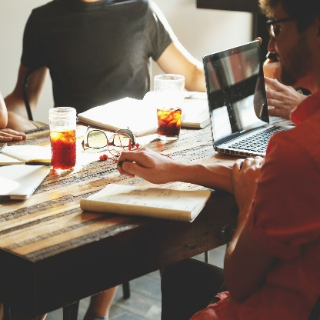
4.호칭예절
올바른 호칭
상급자에 대한 올바른 호칭
- 상사의 성과 직위 다음에 “님＂의 존칭을 붙인다. (이부장님, 김대리님)
- 성명을 모르면 직위에만 “님＂의 존칭을 붙인다. (부장님, 과장님)
- 상사에게 자기를 지칭할 경우 “저＂ 또는 성과 직위를 말한다. (김과장입니다.)
하급자 또는 동급자에 대한 올바른 호칭
- 하급자나 동급자에게는 성과 직위명으로 호칭한다. (홍길동 차장, 한대리)
- 초면이거나 선임자, 연장자일 경우 “님＂을 붙이는 것이 예의다.
- 직위가 있는 직원은 직위로 평사원은 “씨＂를 붙여 부릅니다.
- 동일 직위자의 먼저 입사한 동료를 부를 경우 “선배님”을 붙여 부릅니다.
회사 내에서는 개인적인 호칭을 삼가 합니다.
- 개인적인 친분을 나타내는 호칭(형, 형님, 누나, 언니 등)을 사용하지 않습니다.
- 예사말(야, 너, 니, ~놈, 자기 등)을 사용하지 않습니다.
회사 내에서는 압존법을 사용하지 않는다.
- 상무님, 김부장 왔습니다. (×) / 상무님, 부장님께서 오셨습니다. (×)
- 상무님, 부장님 오셨습니다. (ㅇ)
1
2
3
4

Slide 6
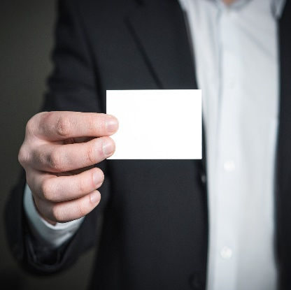
5.명함예절
명함을 주고받는 기본 예절
명함을 건네는 법
- 아랫 사람이 윗 사람에게 먼저 내민다.
- 자기의 이름이 상대방에게 보이게 하고 오른손으로 내민다.
- 상대가 두 사람 이상일 때에는 윗 사람에게 먼저 준다.
명함을 받는 법
- 명함을 맞교환 할 때 왼손으로 받고 오른손으로 건넨다.
- 받은 명함은 그 자리에서 보고, 읽기 어려운 글자가 있을 때에는 바로 물어본다.
- 초면에 인사를 나누었을 때에는 만난 일시, 용건, 소개자, 화제 중의 특징, 인상 착의 등을
뒷면에 메모하여 다음 만남 기회에 활용하도록 한다.
- 자신보다 상대가 먼저 명함을 건넬 경우 상대방의 명함을 받은 후에 건넨다.
1
2
실수하기 쉬운 명함예절
명함을 앉은 채 교환하는 행위
명함을 거꾸로 건네는 행위
명함을 책상위에 던지는 행위
받은 명함을 놓고 가는 행위
명함이 준비되지 않아 상대방 앞에서 당황하며 찾는 행위
명함 상태가 불량한 경우
1
2
3
4
5
6

Slide 7
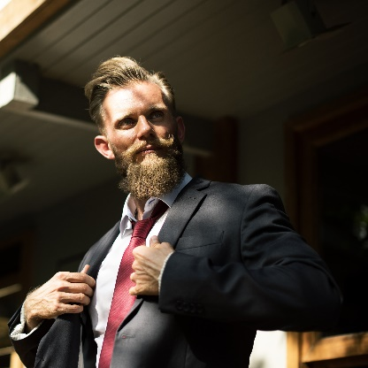
6.복장예절
깨끗하고 단정하게 복장예절
옷 차림 전략
- 유행을 따라하기 보다는 자기 스타일을 갖습니다.
- 비싼 옷보다는 자신에게 잘 맞는 옷을 선택합니다.
- 자기만의 개성을 연출합니다.
단정한 외모
- 화장은 자연스럽고 평범하게 하는 것이 좋으며 너무 진하거나 야하지 않은 것이 좋습니다.
- 머리는 너무 요란하거나 지나치지 않게 합니다.
- 긴 머리는 묶어서 단정하고 활동하기 편하게 합니다.
- 손톱은 짧고 깨끗하게 유지합니다.
깨끗한 복장
- 지자인이 지나치게 요란하거나 화려한 옷은 피하는 것이 좋습니다.
- 셔츠나 블라우스는 속이 비치지 않는 것으로 합니다.
- 너무 짧은 스커트나 민소매의 옷은 피하는 것이 좋습니다.
- 슬리퍼는 본인 자리에서만 신습니다.
- 구두는 검은색, 갈색 계통이 좋으며, 깨끗하게 유지합니다.
1
2
3

Slide 8
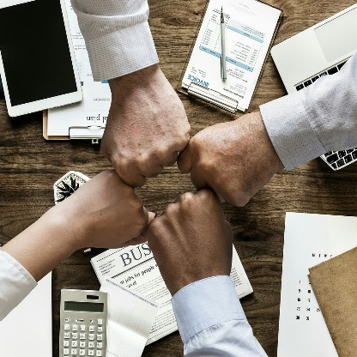
7.이것만은!
규정 미준수
흡연구역 미준수 및 사무실 쓰레기통에 꽁초 버리기
지각 또는 시업시간에 맞추어 출근하여 업무 준비의 미흡
업무용 차량의 개인적인 사용과 미반납
출퇴근 카드의 대리 체크
식사시간을 넘어 늦게 들어오는 경우
잦은 자리비움
출장, 외근 후 미복귀
근무시간 중 과도한 인터넷 검색과 휴대폰 사용
스마트폰을 이용한 게임, 업무와 상관없는 독서
외부 교육 중 개별행동, 교육 태만
사무실에서 손톱깎이
사무공간 정리정돈 부족
사무실 내에서 장시간 개인용무의 통화
사용하지 않는 회의실 점유
근무태만
배려 및 존중의 부족

